Slide 1
МАОУ «УТЛ»
ОТКРЫТЫЙ УРОК РУССКОГО ЯЗЫКА
В РАМКАХ ДЕКАДЫ МЕТОДИЧЕСКОЙ РАБОТЫ
Учитель : ПАВЛИЩЕВА Л.Г.

Slide 2
Почему «экономкласс» пишется слитно, а «бизнес-класс» — через дефис?
ВОПРОС НА ЗАСЫПКУ!
Notes:
Вопрос задает ученица класса. Элемент театрализации: она представляется агентом одной из авиакомпаний.

Slide 3

Словообразование

Slide 4

Пополнение словарного состава языка
Образование новых слов с помощью словообразующих морфем
Notes:
Выясняем практическую значимость изучения темы.

Slide 5
Цель урока: узнать способы образования слов в русском
языке и уметь применять полученные знания на практике.
Пути достижения цели:
Изучение теории.
Выполнение практических заданий.
Самоконтроль.
Notes:
Целеполагание (ребята формулируют общую цель и личные цели урока)

Slide 6
1.
4.
2.
3.
5.
Notes:
См.приложение «Опорная карта урока»

Slide 7

1. Суффиксальный способ
- появление новых слов в результате присоединения
к производящей основе суффикса
Желток желтый
Глазастый глаз
Зеленеть зеленый

Slide 8
2. Приставочный способ
появление новых слов в результате присоединения
к производящей основе приставки
преопасный опасный
кое-кто кто
выбежать бежать

Slide 9
3. Приставочно-
суффиксальный способ
появление новых слов путём одновременного
присоединения к основе приставки и суффикса
сокурсник курс
переносица нос
вчитаться читать
Проверь! Нет однокоренного слова «курсник»
не приставочный способ. Нет однокоренного слова «сокурс» не суффиксальный способ.

Slide 10
Суффиксальный
4.
2.Приставочный
3.Приставочно-суффиксальный
5.

Slide 11
Определите слово, от которого образовано и назовите способ образования :
ПРАБАБУШКА
РАКЕТЧИК
НАСТОЛЬНЫЙ
УТЛ
НЕФТЕДОБЫЧА
СТОЛОВАЯ

Slide 12
Определите слово, от которого образовано и назовите способ образования :
ПРАБАБУШКА – БАБУШКА (ПРИСТАВОЧНЫЙ)
РАКЕТЧИК – РАКЕТА (СУФФИКСАЛЬНЫЙ)
НАСТОЛЬНЫЙ - СТОЛ (ПРИСТАВОЧНО-СУФФИКСАЛЬНЫЙ)
Бизнес-класс ?
Экономкласс ?
СТОЛОВАЯ ?

Slide 13
4. Сложение
образование новых слов путём соединения двух или более :
= слов: вечнозеленый, диван-кровать
= корней/основ: сенОкос, пешЕход
= частей слов: зарплата, пединститут
= букв: МГУ, МЧС, НТВ
= звуков: вуз, МХАТ, ТЮЗ
СЛОЖНОСОКРАЩЕННЫЕ СЛОВА

Slide 14
Почему «экономкласс» пишется слитно, а «бизнес-класс» — через дефис?
Работа в группе
(учебник «Теория», с.62-63)
ВОПРОС НА ЗАСЫПКУ!
Разница между «экономкласс» и «бизнес-класс» заключается в способе их образования.
Бизнес — это самостоятельное существительное, которое может свободно сочетаться с другими словами: бизнес-план, бизнес-отчёт. Сложное существительное, которое состоит из двух самостоятельных слов, пишется через дефис. (соединение двух самостоятельных слов).
Эконом — первая часть сложных слов, образованная от «экономичный». И в этом значении пишется слитно с другими словами. Поэтому экономкласс — это на самом деле усечение словосочетания «экономичный класс». Слова, образованные при помощи сокращения (усечения) двух и более лексических единиц, пишутся слитно.
Орфографический словарь РАН под ред. В. В. Лопатина

Slide 15
Определите слово, от которого образовано и назовите способ образования :
ПРАБАБУШКА – БАБУШКА (ПРИСТАВОЧНЫЙ)
РАКЕТЧИК – РАКЕТА (СУФФИКСАЛЬНЫЙ)
НАСТОЛЬНЫЙ - СТОЛ (ПРИСТАВОЧНО-СУФФИКСАЛЬНЫЙ)
Бизнес-класс - (сложение)
Экономкласс (сложение)
СТОЛОВАЯ ?

Slide 16
Физкультминутка:
Если слово образовано приставочным способом – встает первый вариант; если суффиксальным – второй вариант, если приставочно-суффиксальным – все встают, если сложение – все сидят. тропинка, пригреть, слоник, прибрежный,
КВН рассвет, ласточка, настенный завуч

Slide 17
.
1. Для банкета приготовили красивые столовые приборы.
1. Назвать часть речи и определить лексическое значение:
В столовой продают вкусные булочки

Slide 18
появление новых слов в результате перехода слов из одной части речи в другую
1. Столовая (помещение) сущ. столовая (ложка) прилаг.
2. Караул! междомет. караул - сущ.
5. Переход из одной части речи в другую

Slide 19
Суффиксальный
4.Сложение
2.Приставочный
5. Переход из одной части речи в другую.
3.Приставочно-суффиксальный

Slide 20

подр..сти, пирож..к, бе..дорожье, пр..грус..ный, пр..глупо, сам..лёт..к, медвеж..нок, пар..ход, лес..степь, завис..ливость, ошейник, вв..рху, бег, мор..плаватель
Распределите слова по столбикам в зависимости от способа словообразования.
а
о
з
е
т
е
о
и
о
о
о
т
е
е

Slide 21
Распределительный диктант
Приставочный | Суффиксальный | Приставочно-суффиксальный

Slide 22
Проверьте
Приставочный | Суффиксальный | Приставочно-суффиксальный | Сложение
подрасти прегрустный преглупо | пирожок медвежонок завистливость, самолётик | Бездорожье ошейник вверху | пароход лесостепь Мореплава-тель

Slide 23
1. Найдите слово, образованное приставочно-суффиксальным способом
Направо
Вбежать
Переносить
Бесполезный

Slide 24
2. Найдите слово, образованное суффиксальным способом
1. Застелить
2. Нежность
3. Собеседник
4. Нефтепровод

Slide 25
3. Найдите слово, образованное приставочным способом
Теплоход
Подловить
Лесник
Глазастый

Slide 26
4. Найдите слово, образованное способом сложения
Преподавательница
Рассказ
Антивоенный
Лесостепь

Slide 27
5. Найдите слово, образованное способом перехода одной части речи в другую
Звёздочка
Небосвод
Ванная
Подснежник

Slide 28
САМОПРОВЕРКА
1 2 2 4 3

Slide 29
Итог урока
Раздел языкознания, в котором изучаются закономерности образования новых слов от уже существующих, называется
словообразование
2. В русском языке основными способами
словообразования являются:…
САМООЦЕНКА

Slide 30

Домашнее задание
1.Выучить способы образования слов (используя материал параграфа 47, опорного конспекта).
2. Выполнить упражнение 685.
3. Задания по выбору:
- Подготовить карточку, включив в нее 10 слов, образованных разными способами.
- Взять интервью у старших в семье (задание упр.689).

Slide 31
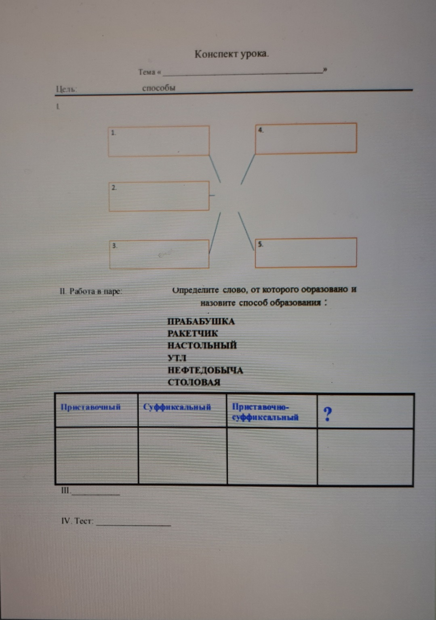
Приложение
«Опорная карта урока»

Slide 32
Список литературы:
1. Русский язык: теория. 5-9 классы: учебник / В.В.Бабайцева.,
Л.Д.Чеснокова. – М.: Дрофа, 2020.
2. Русский язык. Практика: 5 класс: учебник / А.Ю.Купалова,
А.П.Еремеева и др.; под ред. А.Ю.Купаловой. – М.: Дрофа,
2020.
3. http://rebus1.com/index.php?item=rebus_generator&slovo
4. https://infourok.ru/razrabotka-uroka-po-teme-slovoobrazovanie

